Slide 1
Jeudi 2 juillet

Slide 2
Mathématiques
CE1

Slide 3
Calcul et numération
La droite graduée

Slide 4
Où arrivera le kangourou ?
Le kangourou part de 0. Il saute de 2 en 2. Il fait 5 bonds.
0 1

Slide 5
Où arrivera le kangourou ?
Le kangourou part de 3. Il saute de 6 en 6. Il fait 4 bonds.
0 3

Slide 6
Où arrivera le kangourou ?
Le kangourou part de 6. Il saute de 8 en 8. Il fait 5 bonds.
0 6

Slide 7
Où arrivera le kangourou ?
Le kangourou part de 15. Il saute de 10 en 10. Il fait 7 bonds.
0 5

Slide 8
Combien de bonds doit faire le kangourou ?
Le kangourou part de 0 et veut arriver à 120. Il saute de 10 en 10.
0 10

Slide 9
Quelle est la longueur d’un saut ?
Le kangourou est parti de 0. Il a fait 9 sauts et est arrivé à 45.
0 45

Slide 10
Calcul réfléchi
Les dominos

Slide 11
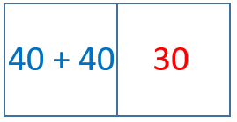
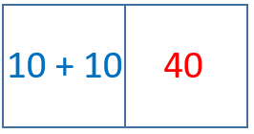
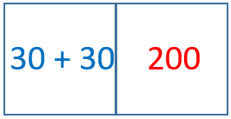
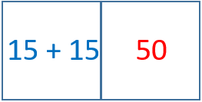
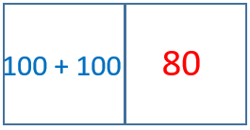
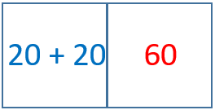
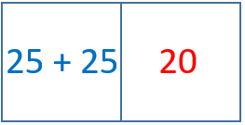
Dominos des doubles

Slide 12
10 x 6
40
Dominos des tables
«2 x 8
45
3 x 10
18
«6 x 4
60
«3 x 6
15
9 x 5
24
«5 x 8
30
«3 x 5
16

Slide 13
Problèmes

Slide 14
Problème n° 1 : les tartelettes
PRIX :
1 EURO LA TARTELETTE
4 EUROS LES 5 TARTELETTES
10 EUROS LES 15 TARTELETTES

Slide 15
Problème n° 1 : les tartelettes et Pascal
PRIX :
1 EURO LA TARTELETTE
4 EUROS LES 5 TARTELETTES
10 EUROS LES 15 TARTELETTES
Pascal achète une tartelette aux kiwis, une tartelette aux abricots et une tartelette aux cerises.
Il donne un billet de 20 euros au vendeur.
Combien le vendeur va-t-il lui rendre ?

Slide 16
Problème n° 1 : les tartelettes et Pascal
PRIX :
1 EURO LA TARTELETTE
4 EUROS LES 5 TARTELETTES
10 EUROS LES 15 TARTELETTES
Le vendeur va lui rendre 17 euros.

Slide 17
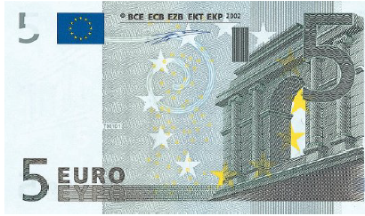
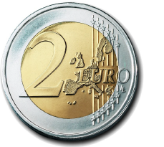
Problème n° 1 : les tartelettes et Pascal
PRIX :
1 EURO LA TARTELETTE
4 EUROS LES 5 TARTELETTES
10 EUROS LES 15 TARTELETTES
Le vendeur va lui rendre 17 euros.

Slide 18
Problème n° 2 : les tartelettes et la réception
PRIX :
1 EURO LA TARTELETTE
4 EUROS LES 5 TARTELETTES
10 EUROS LES 15 TARTELETTES
Pour une réception avec 50 personnes, Maria commande une tartelette par personne.
Quel est le coût de cette commande ?

Slide 19
Problème n° 2 : les tartelettes et la réception
PRIX :
1 EURO LA TARTELETTE
4 EUROS LES 5 TARTELETTES
10 EUROS LES 15 TARTELETTES

Slide 20
Problème n° 2 : les tartelettes et la réception
PRIX :
1 EURO LA TARTELETTE
4 EUROS LES 5 TARTELETTES
10 EUROS LES 15 TARTELETTES
Le coût de cette commande est de 34 euros.

Slide 21
Problème n°3
Combien de fleurs Monsieur Lépine plantera-t-il dans le quatrième et le cinquième massif ?
Monsieur Lépine décide d’aménager des massifs de fleurs dans son jardin. Il partage le terrain en cinq massifs, comme sur ce dessin.
Il procède en suivant toujours une même règle pour les tulipes et une autre pour les roses,
de la façon suivante :
dans le premier massif, il plante 2 tulipes et 3 roses ;
dans le deuxième massif, il plante 4 tulipes et 6 roses ;
dans le troisième massif, il plante 6 tulipes et 12 roses ;
et ainsi de suite jusqu’au cinquième massif.

Slide 22
Combien de fleurs Monsieur Lépine plantera-t-il dans le quatrième et le cinquième massifs ?
dans le premier massif, il plante 2 tulipes et 3 roses ;
dans le deuxième massif, il plante 4 tulipes et 6 roses ;
dans le troisième massif, il plante 6 tulipes et 12 roses ;
et ainsi de suite jusqu’au cinquième massif.

Slide 23
L’équipe LUMNI des CE1-CE2 vous félicite et vous remercie de nous avoir suivis !!
Valérie L. M.
Nadia C.
Yannis B. B.
Anne B.
Agnès B.
Jean-Baptiste M.
Isabelle M.
Anne S.
Olivier S.

